Slide 1
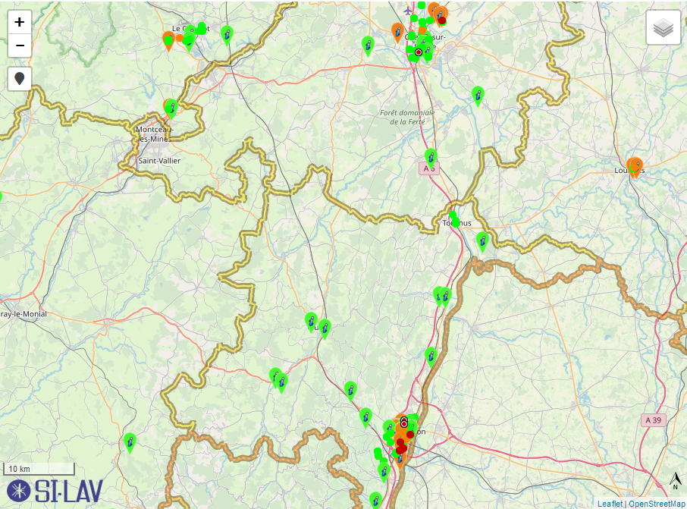
zone colonisée en Saône et Loire fin 2018

Slide 2
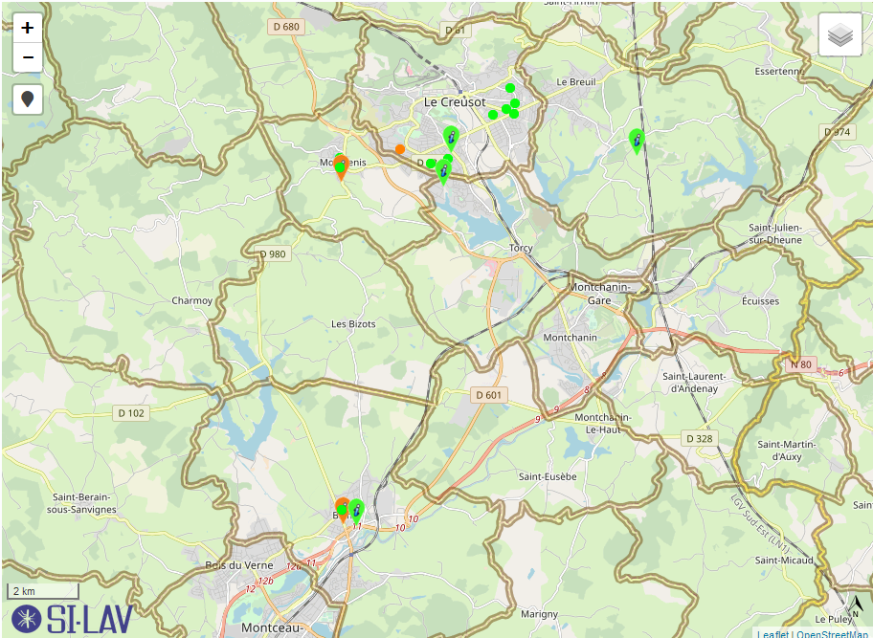
zone colonisée en Saône et Loire fin 2018
Montcenis 2018 ponctuel
Blanzy 2019 ?
Le Creusot 2019 ?

Slide 3
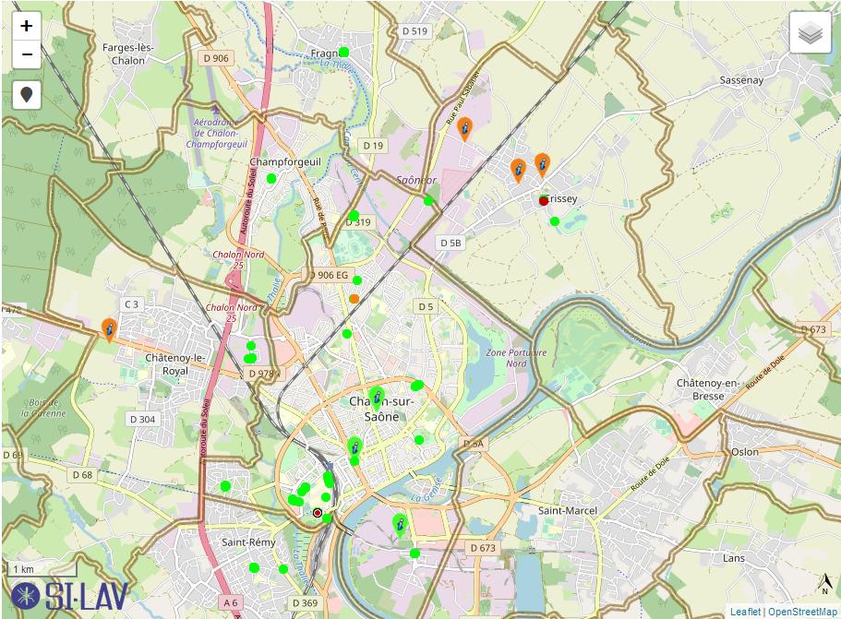
zone colonisée en Saône et Loire fin 2018
Crissey 2018
Chalon-sur-Saône 2019 ?
Châtenoy-le-Royal 2019 ?

Slide 4
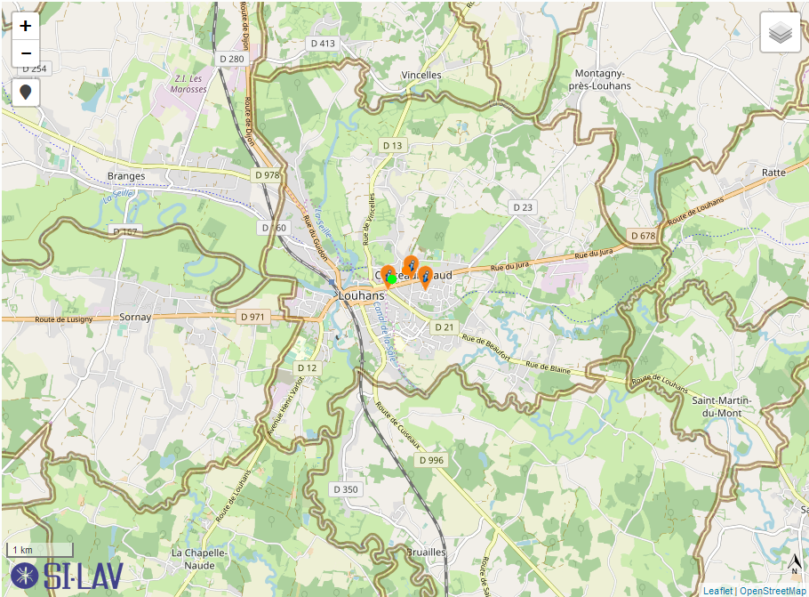
zone colonisée en Saône et Loire fin 2018
Louhans 2017

Slide 5
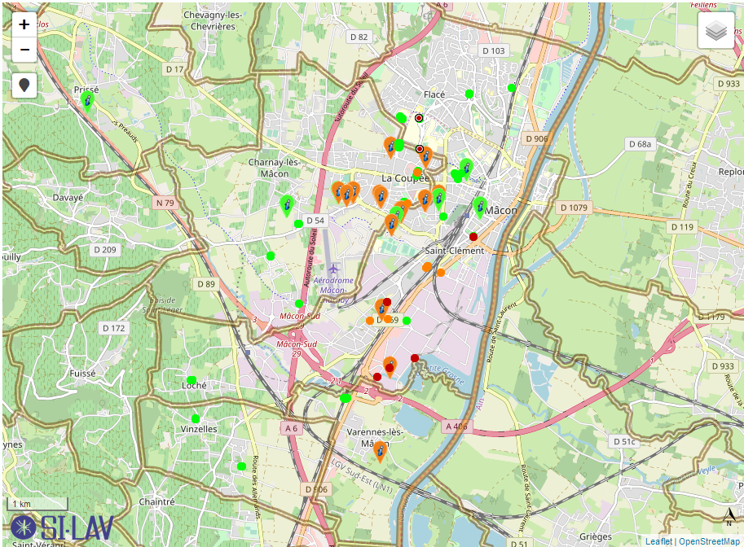
zone colonisée en Saône et Loire fin 2018
Mâcon 2014
Varennes-lès-Mâcon 2017
Charnay-lès-Mâcon 2018

